Slide 1
داء السكري
إعداد:
ساره عبد الله الصبيح

Slide 2
ما هو مرض السكر؟
هو ارتفاع نسبة السكر في الدم أكثر من المعدل الطبيعي وهذا يحدث لأسباب منها :
عجز غده البنكرياس عن إفراز الأنسولين الكافي لحرق السكر الزائد .
عدم قدرة الكبد وهي مسئولة عن تنظيم السكر في أداء عملها بشكل جيد .

Slide 3
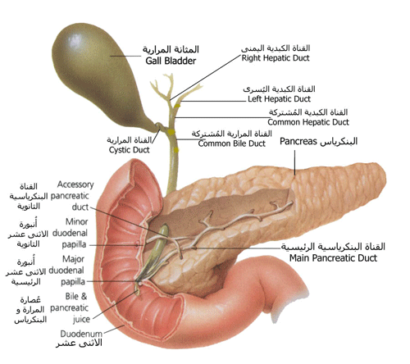
ما هي غدة البنكرياس؟
هي غدة منشوريه الشكل توجد في أعلى البطن فوق قسم الأثني عشر من الأمعاء الدقيقة وراء المعدة . وغدة البنكرياس غدة مختلطة تفرز عصارة الهضم. وفي داخل أنسجة غدة البنكرياس جزر متعددة من نسيج خاص تسمى جزر(لانقرهانس) ,وهي من الغدد الصماء وهي التي تفرز هرمون الأنسولين الذي ينظم عملية استقلاب المواد السكرية في الجسم.

Slide 4
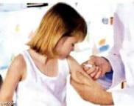
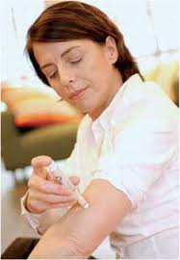
هل هناك فرق في سبب مرض السكر عند الأطفال والكبار؟
نعم – مرض السكر عند الأطفال ينتج عن حدوث نقص في مورد الأنسولين أما عند الكبار فإن غدة البنكرياس تظل قادرة على إفراز الأنسولين ولكن يكون هناك نقص في درجة حساسية خلايا الجسم له وبالتالي يبطل مفعوله وهناك اختلاف كثيرة في الأسباب وعلاج الداء بين الكبار والصغار.

Slide 5
أسباب مرض السكر
مرض السكري ليس من الأمراض المعدية .ولا ينتج من تناول كميات كبيرة من السكريات والنشويات. ولا ينتج مرض السكري من الانفعالات النفسية كالقلق والخوف وغيرها لكن كثيراً من المصابين بمرض السكر يزعمون أن المرض عندهم ظهر عقب تعرضهم لازمة نفسية أما الواقع فإن الإصابة كانت كامنة عندهم قبل تعرضهم لهذه الأزمة النفسية ولكن هذه الأزمة تزيد من تفاقم الأعراض.

Slide 6
دور الوراثة في مرض السكر
للوراثة دور في الإصابة بمرض السكر عند الأطفال , ويكثر الاحتمال إذا كان هنالك أفراد في الأسرة مصابين بمرض السكر وخاصة الأشقاء والأبوان. لكنها ليست العامل الوحيد حيث أن الأبحاث تشير انه عند الإصابة ببعض أمراض الفيروسات أو التعرض لبعض العوامل البيئية الأخرى، وفي حالة وجود استعداد وراثي عند الطفل فإن ذلك يؤدي إلى التهاب في غدة البنكرياس وبالتالي تليف في غدد اللانقرهانس ومن ثم تؤدي إلى نقص في مادة الأنسولين.
وينتج ذلك عن إفراز الجسم لأجسام مضادة لخلايا البنكرياس تؤدي إلى التهاب ومن ثم تليف هذه الخلايا في البنكرياس.

Slide 7
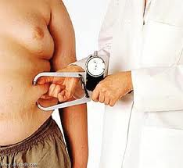
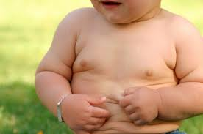
هل تؤدي السمنة إلى الإصابة بمرض السكر ؟
تلعب السمنة دوراً في الإصابة بمرض السكر عند الكبار أكثر منه في الأطفال.
الوقاية من السمنة في فترة الطفولة تقلل من نسبة الإصابة بالسكر "النوع الثاني – الغير معتمد على الإنسلين". في سنوات ما بعد البلوغ.

Slide 8
أعراض مرض السكر
كثرة التبول كمية وعدداً
العطش الشديد وشراب ماء بكميات كبيرة.

Slide 9
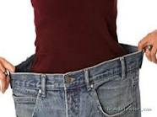
الشعور بالتعب وقلة الحركة.
فقدان الوزن.

Slide 10
سكر الحمل
هو ارتفاع مؤقت لنسبة السكر أثناء الحمل فقط ثم اختفاءه بعد الوضع ويحدث هذا لأن الهرمونات التي تتواجد أثناء الحمل بنسب عالية جدا تقلل من استجابة السكر للبنكرياس وهرموناته ، كما تساعد على إفراز نسب عالية من السكر من الكبد إلى الدم وإعاقة دخول السكر إلى خلايا الأنسجة وبالتالي بقائه في الدم .

Slide 11
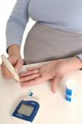
يشخص سكر الحمل ابتداء من منتصف الشهر الخامس أي الأسبوع السادس والعشرين وذلك بالقيام بتحليل للسكر لكل النساء الحوامل. وخاصة :
من لها تاريخ سابق لارتفاع السكرأثناء الحمل .
من لها أطفال ولدوا بأوزان فوق الأربعة كيلو جرامات .
المريضة التي تعاني من السمنة وزيادة الوزن .
وجود تاريخ عائلي لمرض السكر .

Slide 12
وتكون الوقاية من سكر الحمل :
بتنظيم الغذاء .
تقليل السكريات.

Slide 13
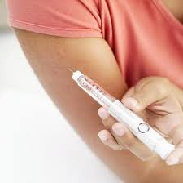
علاج سكر الحمل
إذا ثبت أنك تعانين من سكر الحمل فإتباع الحمية الغذائية التي تحدد حسب وزنك هو مفتاح العلاج …
أما إذا لم تستجيبي للحمية أو لم تتبعيها كما يجب ،فسوف تضطر الطبيبة لإعطائك حقن الأنسولين والذي تحدد جرعته حسب نسبة السكر عندك .
أما المريضة التي تعاني أصلا من السكر وتعالج بالحبوب الخافضة للسكر فيجب أن تحول فوراً للأنسولين حين يكتشف الحمل وذلك لخطورة حبوب خفض السكر على الجنين .

Slide 14
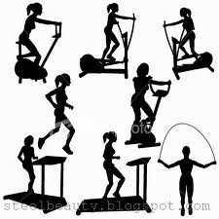
الرياضة ومرض السكر
الرياضة 1- الرياضة تساعد على احتراق السكر في الدم وبالتالي تخفيض نسبته وتقليل احتياجات الطفل من الأنسولين. وبالإضافة إلى تخفيض نسبة دهون الكولسترول في الدم وكل هذه الأشياء تساعد على تقليل مضاعفات السكر في المستقبل كأمراض القلب والسمنة وتسهل في عملية علاج السكري. 2- يجب أن تكون الرياضة منتظمة ويحبذ أن تكون يومياً لفترة لا تقل عن نصف ساعة مثل ممارسة الألعاب الخليفة كركوب الدراجات والجري والسباحة مفيدة. 3- يجب تناول وجبة خفيفة كقطعة فاكهة أو ساندوتش قبل ممارسة الرياضة لمنع أعراض هبوط السكر

Slide 15
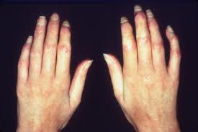
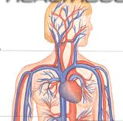
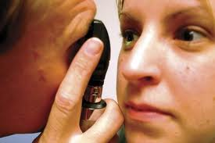
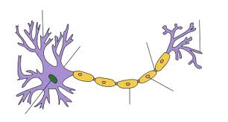
المضاعفات المزمنة من مرض السكر
إن العلاج المنتظم يخفف ويقلل من مضاعفات مرض السكر المزمنة. وكل هذه المضاعفات لا تحدث إلا بعد مرور 10-20 سنة ولا نراها إلا نادراً عند الأطفال قبل سنوات البلوغ ولكن الإهمال في العلاج وعدم الانتظام يكثر من نسبتها وهذه المضاعفات تصيب أعضاء الجسم التالية: العينين.الكلى.الأعصاب.الشرايين.-الجلد.

Slide 16
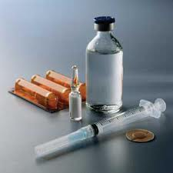
ارتفاع السكر
الأسباب التي تؤدي إلى ارتفاع السكر 1- عدم تناول جرعة الأنسولين. 2- احتياج الجسم إلى جرعات أكبر من الأنسولين . إذا كان هنالك نقص في الأنسولين فإن الجسم لن يستطيع الاستفادة من السكريات الموجودة في الدم لاستعمالها كطاقة حيث لا تستطيع هذه السكريات الدخول إلى خلايا الجسم لذلك سيعتمد الجسم على مخزونه من الدهنيات لتوليد الطاقة وينتج حامض الأستون نتيجة لحرق هذه الدهون وتنتج الأعراض نتيجة ارتفاع حامض "الأستون" والسكر في الدم.

Slide 17
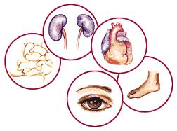
مضاعفات ارتفاع السكري
هذه المضاعفات نادرة في الأطفال وأن العلاج المنتظم يؤخر ويقلل من نسبتها عند الكبر.
يفضل الحرص على عرض الأطفال كل سنة خاصة بعد مضي خمس سنوات (وخاصة في عمر البلوغ) من بداية مرض السكر على أخصائي العيون والأسنان وأيضاً فحص البول والدم الوظائف الكلى للإطمئنان.

Slide 18
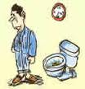
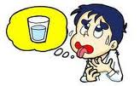
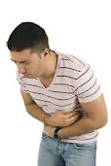
أعراض ارتفاع السكر والأستون
(الأستون هو مادة حمضية تظهر بسبب نقص شديد في الأنسولين في الجسم :
التبول بكميات كبيرة
الشعور بالعطش
ألم بالبطن وقيء شديد.

Slide 19
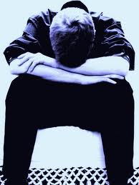
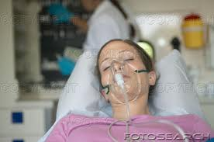
فقدان الشهية
القلق.
ظهور رائحة الأستون في فم المريض.
دوخة.
زيادة في معدل التنفس وضيق بالتنفس. وفي حالة عدم الإسعاف يمكن للمريض أن يدخل في حالة غيبوبة وهذه من أخطر مضاعفات مرض السكر.

Slide 20
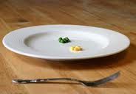
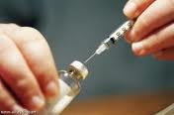
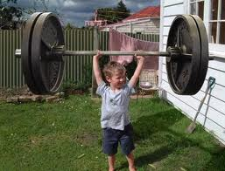
أسباب الهبوط السكري
قلة الغذاء أو تأخير الوجبات وعدم الانتظام فيها.
الزيادة في جرعة الأنسولين.
التمارين الرياضية الشاقة دون أخذ وجبات حتى ولو خفيفة.

Slide 21
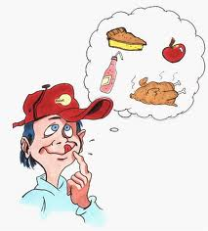
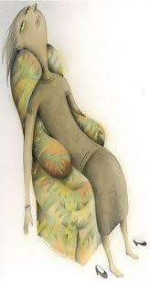
أعراض الهبوط السكري
الشعور بالجوع
الشعور بالتعب والإرهاق
دوخة

Slide 22
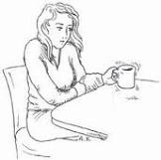
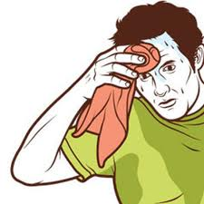
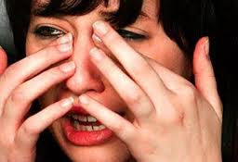
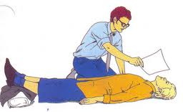
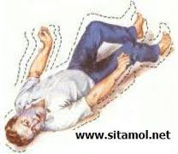
رجفة
قلق وتوتر وبكاء
إغماء
عرق كثير
عدم التركيز
تشنجات بدنية

Slide 23
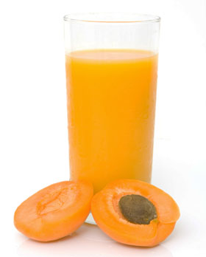
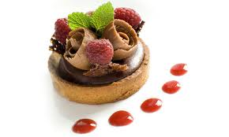
علاج الهبوط السكري
إعطاء السكر أو العصير بالفم، (مقدار 3 ملاعق من السكر)
أو أكل حلوى
وفي الغالب يتحسن المريض سريعاً في حوالي 10 إلى 15 دقيقة وعندما تتحسن حالته يجب أن يعطي وجبة (سندوتش مثلاً). وإذا لم تذهب هذه الأعراض من 10-15 دقيقة فعلى المريض إعاده شرب الكمية نفسها لحين إنتهاء الأعراض.

Slide 24
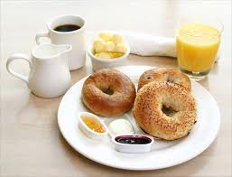
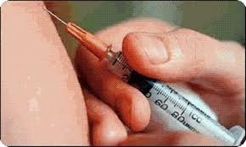
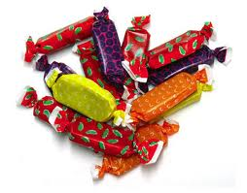
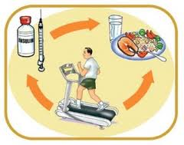
الوقاية من الهبوط السكري
الوجبات المنتظمة وأخذ الوجبة بعد حقنة الأنسولين.
عند الخروج من المنزل يجب على كل طفل أو أب أن يأخذ معه قطع من السكر أو الحلوى أو العصير المحلى.
التأكد من الجرعة الصحيحة "للأنسولين" قبل القحنة.
أخذ وجبة صغيرة قبل وبعد التمارين الرياضية.

Slide 25
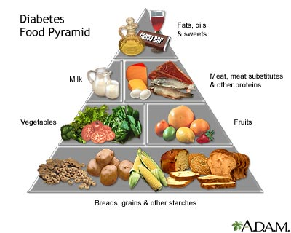
تغذية مرضى السكري
الهرم الغذائي هو أداة هامة ليساعد المريض على اختيار الكميات الملائمة من الأطعمة من كل مجموعة غذائية من مجموعاته الخمس:

Slide 26
تحتل الدهون، الزيوت والسكريات قمة الهرم والتي تتضمن أيضاً على رقائق البطاطس، الحلوى، الآيس كريم، والأطعمة المحمرة (المقلية). وينصح بتناول الأطعمة من هذه القائمة بكميات صغيرة لاحتوائها على الكثير من الدهون و السكريات وتفتقد إلى المواد الغذائية التي توجد في الخضراوات والحبوب، كما أن بها نسب عالية من الكربوهيدرات.
و ينبغى أن يحتوى النظام الغذائي لمريض السكر بل للشخص العادي على أقل نسبة ممكنة من الدهون المشبعة والتي توجد في اللحوم والمنتجات الحيوانية مثل البرجر والجبن والزبد – تتجمد الدهون المشبعة فى درجة حرارة الغرفة .
وعند تناول السكريات المتمثلة فى الحلوى لابد وأن تكون جزء من النظام الغذائى الصحى على ألا يكون هناك إفراط فى تناولها.

Slide 27
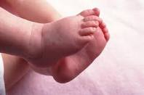
العناية بقدم المصاب بداء (السكري)
أن تأثير داء السكري على القدمين بضعف مقاومتها للجروح والقروح بسبب قصور الدورة الدموية في الأطراف ، وفي درجة الإحساس ،لذا تأتي أهمية العناية والاهتمام بالقدمين بالدرجة الأولى لمرضى السكر ، خاصة إذا تعرضت القدمين لجروح أو قروح أو انشطار بالأظافر أو حدث تصلب في بشرة أصابع القدم.
ولكي تتغلب على المضاعفات التي قد تنشأ عن القصور في الدورة الدموية في درجة الإحساس على المصاب اتباع التعليمات التالية للمحافظة على صحة القدمين :

Slide 28
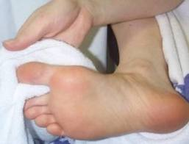
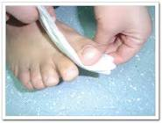
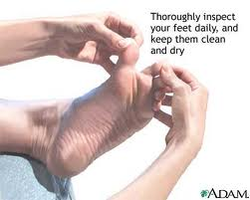
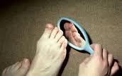
الاهتمام بالقدمين وذلك بغسلها بالماء الدافئ
كذلك بعد الغسيل يجب تجفيفهما
خاصة ما بين الأصابع
فحص القدمين يومياً
وذلك للتأكد من عدم وجود جروح أو خدوش
قد يحتاج المريض إلى استعمال مرآة للكشف عن باطن القدم

Slide 29
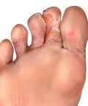
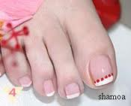
الاهتمام بما بين الأصابع من تشققات كما يجب
إطلاع الطبيب عند ملاحظة أية تقرحات أو تنمل في الأطرف .
العناية بالأظافر :
يجب أن يكون القص مستقيماً وليس باستدارة الإصبع
كما يجب أن لا تنزع الأظافر بعد قصها حتى لا تحتك
بالأصابع المجاورة وتسبب الجروح .
لا تحاول تقليم الأظافر إذا كان نظرك ضعيف
وأطلب المساعدة في تقليمها .

Slide 30
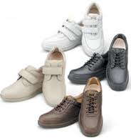
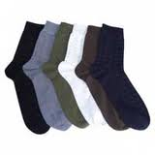
العناية بالجلد : وذلك باستعمال أي نوع من الكريم المرطب
خاصة لمن يعانون من شدة الجفاف .
العناية باختيار الحذاء :
يجب اختيار الحذاء المريح
وتجنب الأحذية الضيقة عموماً .
فحص الحذاء من الداخل من المسامير البارزة أو الأجسام الصلبة كالحصى .
ويفضل استعمال الجوارب القطنية قبل لبس الحذاء وتكون غير ضيقة حتى لا تعيق الدورة الدموية .

Slide 31
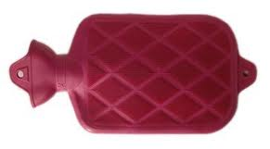
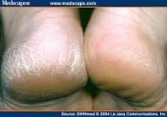
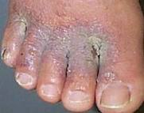
نصائح عامة للعناية بالقدم :
لا تستخدم قربة الماء الساخن في تدفئة القدمين حتى لا تصاب بحروق ، استخدم الجوارب بدلاً منها .
لا تستخدم مطلقاً العلاجات الموضعية لإزالة الجلد المتصلب في بشرة القدم
كما لا تستخدم الكي في علاج آلام القدمين .

Slide 32
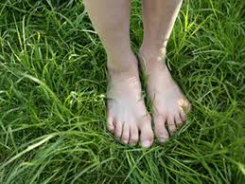
حاول أن لا تجلس واضعاً ساقاً على ساق فقد يؤدي ذلك إلى نقص في وصول الدم إل الأطراف التي هي أصلاً تعاني من عدم وصول الدم الكافي .
لا تمشي حافي القدمين مطلقاً .
الاهتمام بالجروح البسيطة في القدم تحميك من المضاعفات .
.

Slide 33
وفي الختام
أختي المريضة:
عليك المحافظة على مستوى السكر في الدم ضمن المعدّل الطبيعي، وذلك عن طريق:
الحمية الغذائية المناسبة.
القيام بنشاطات وتمارين رياضية معينة
أخذ مخفضات السكر، ودائماً بناءً على استشارة الطبيب المعالج.

